Slide 1
О взаимоотношениях России и Финляндии в области экологии

Slide 3
Обслуживаем более 660 финских и российских компаний-членов и всех заинтересованных в развитии двустороннего бизнеса.

Slide 4
Ведущая экспертная организация в вопросах двусторонней торговли между Финляндией и Россией.

Slide 5
95 % из наших клиентов представляют мелкий и средний бизнес

Slide 6
Финляндия
99 %
твердых коммунальных отходов утилизируется в качестве материалов или энергетических ресурсов
1-е место
в статистике по качеству воздуха
1-е место
по показателям экологического здоровья в Индексе экологической устойчивости (EPI)
Notes:
40 % матепиал

Slide 7
Счастливая Финляндия
Notes:
4. год

Slide 8
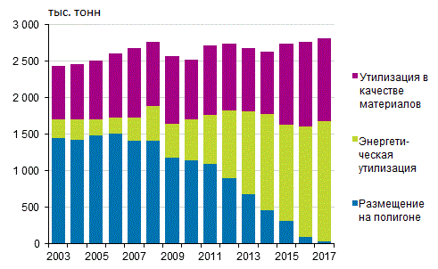
Как Финляндия решила проблему с отходами?
Объем твердых коммунальных отходов по виду обращения в 2003–2017 годы
эффективный раздельный сбор
Источник: Центральная статистическая служба Финляндии
Notes:
Kuvan tekstit muokattavassa muodossa:
тыс. тонн
Утилизация в качестве материалов
Энергетическая утилизация
Размещение на полигоне

Slide 9
Экономика замкнутого цикла
Notes:
https://www.sitra.fi/en/publications/how-to-create-a-national-circular-economy-road-map/

Slide 10
Цели на будущее
2025
55 % всех отходов должны перерабатываться
65 % всей упаковки
2035
65 % всех отходов должны перерабатываться
70 % всей упаковки
Notes:
40% kierrätetään nyt materiaalista
(muovipakkausten kierrätysprosentti v 2019 oli 42% lasipakkausten kierrätysaste on 98%, metallipakkausten 85%)
Nyt pakkausten kierrätysaste n 55%

Slide 11
1. Страна в мире которая сформировала дорожную карту к переходу экономики замкнутого цикла

Slide 12
Размер рынка экономики замкнутого цикла в Финляндии /
5,5 млн
100 млн тонн
2,7 млн тонн
Населения
Отходов в год
ТБО в год
€ 2,5 – 3 млрд
Общий оборот рынка

Slide 13
Сотрудничество между Финляндии и России

Slide 14
Waste2Value Russia
Обмен опыта и установления связей между операторами и бизнесом по формированию системы комплексной обработки отходов
Спрос России – финский ноу хау
Обмен опытом и технологией
www.finrusrecycling.fi
Notes:
- Например с концептироваинием экотехнопарков можем подключить к международным сетям. Это улучшить превликательность к инвестициям.

Slide 15
Сферы сотрудничество /
Раздельный сбор
Утилизация отходов
Экотехнопарки
Циркулярная экономика в индустрии
Notes:
РОП, сколько у нас организаций которые занимаются утилизацией
Какие мотиваторы на раздельный сбор, экологическое просвещение
Самые современные и энергоэффективные технологии отходы в энергию, электричество и тепло. Только для раздельного сбора. БАЛАНС!
Парки, ТКО, индустрии - Государственно-частное партнёрство
Индустрии – из 100 самых устойчивых компаний в мире 6 финских.

Slide 16
www.finrusrecycling.fi

Slide 17
Тарья Тейттинен
Директор по развитию
+ 7 921 792 0800
tarja.teittinen@svkk.fi
Санкт-Петербург

